Slide 1

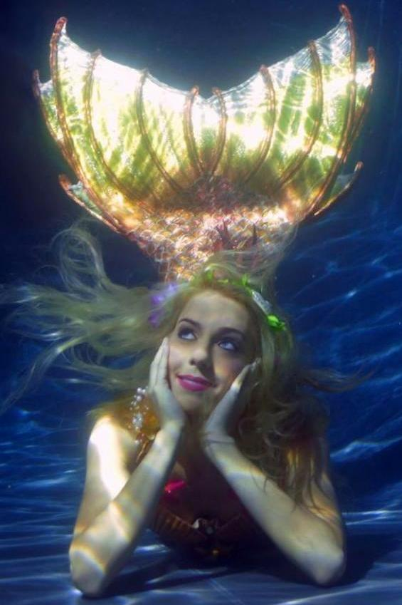
30 lieux pour une baignade extraordinaire
par Modesto
Défilement
manuel

Slide 2
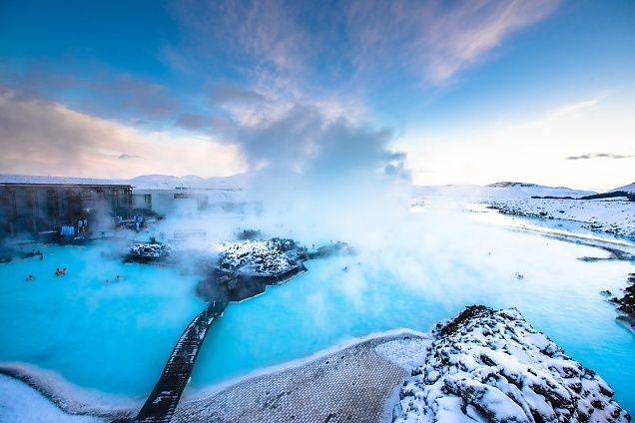
Le Blue Lagoon en Islande
Se détendre dans le Blue Lagoon, bain thermal du sud-ouest de l'Islande, près de Reykjavik, est une expérience incontournable. La chaleur de l'eau s'oppose la froideur de l'air dans ce lac artificiel de plus de 200 mètres de long, aménagé dans une coulée de lave. Son eau géothermique est riche en sels minéraux et silicates, mais aussi en algues bleu-vert, ce qui lui donne cette couleur si singulière. En revanche, le bain n'est pas donné (50 euros l'entrée)...

Slide 3
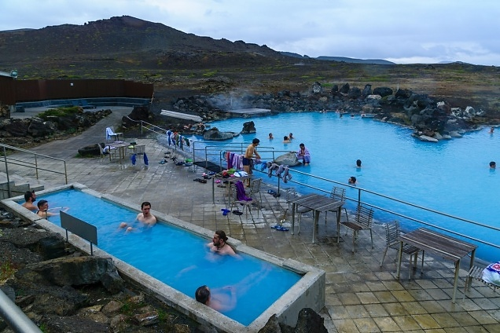
Les Myvatn Nature Baths en Islande
Au nord-est de l'Islande cette fois, à seulement une centaine de kilomètres du cercle polaire arctique, se cachent les bains de Myvatn. Ouverte tous les jours de l'année, la station géothermale offre une relaxation réconfortante aux visiteurs bercés dans une eau entre 36 et 40°C (alors qu'il fait beaucoup plus froid dès qu'on sort le corps de l'eau !) Le lieu est beaucoup moins fréquenté que le Blue Lagoon et l'entrée coûte deux fois moins cher. Notez aussi que d'autres bains thermaux naturels (plus petits) parsèment le territoire islandais (à Landmannalaugar notamment).

Slide 4
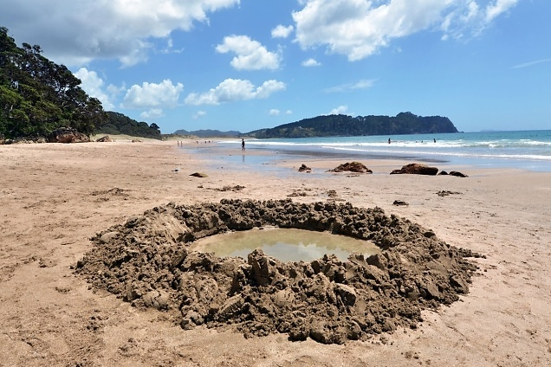
La Hot Water Beach en Nouvelle-Zélande
Équipés d'une pelle et d'un seau, vous creuserez dans le sable noir votre propre jacuzzi privatif à ciel ouvert. La Hot Water Beach est située au bord de l'océan Pacifique. La géothermie naturelle du lieu crée une source d'eau chaude : l'eau remonte à une température pouvant atteindre 64 °C, à refroidir donc avec de l'eau de mer !

Slide 5
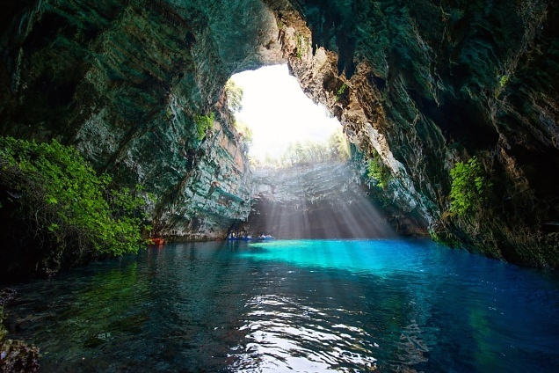
La grotte de Melissani sur l'île de Céphalonie en Grèce
Véritable paradis à ciel ouvert, la grotte de Melissani, en Grèce, est une parfaite toile de fond pour une baignade rafraîchissante. Au milieu de la forêt et des montagnes, le lac de Melissani se blottit à l'intérieur de la cavité. Le soleil radieux illumine ce mélange d'eau douce et d'eau de mer translucide.

Slide 6
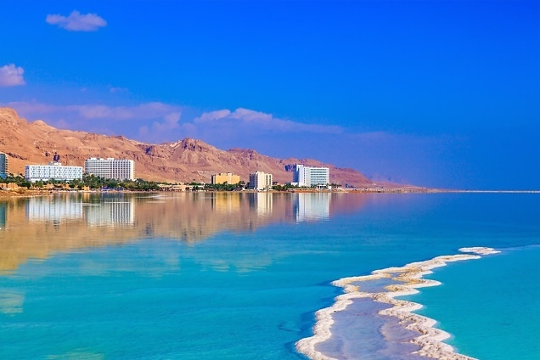
La mer Morte en Israël
Située à - 429 mètres d'altitude, la mer Morte offre une baignade aussi originale qu'inoubliable dans son eau riche en sels (28% de taux de salinité soit 6 fois plus que celui de l'océan). Cette faible altitude a des effets thérapeutiques sur les affections cardiaques et pulmonaires. Mais il ne faut pas rester longtemps dans l'eau.

Slide 7
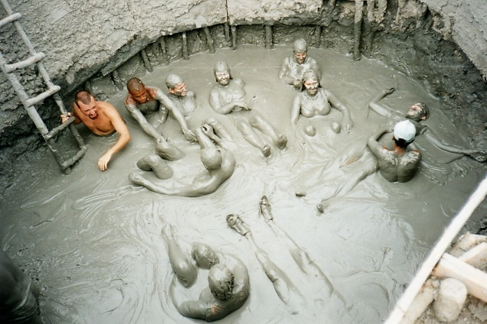
Le volcan de Totumo en Colombie
Sur la côte caraïbe colombienne, un lieu étonnant pour une baignade particulière est à découvrir. À l'intérieur d'un cratère du volcan de Totumo, les baigneurs se hâtent pour se glisser dans une boue onctueusement grise sensée soigner les ulcères, l'arthrite ou encore les rhumatismes.

Slide 8
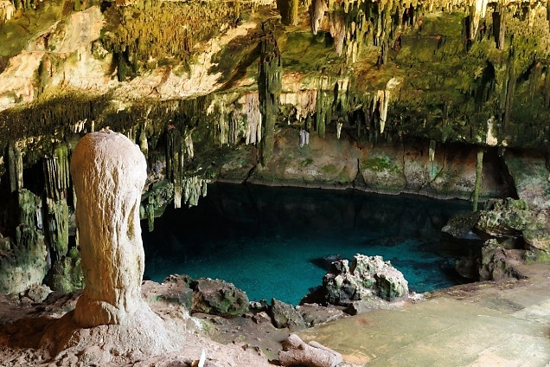
Les cénotes du Yucatan au Mexique
Au Mexique, les plages de sable fin n'ont pas le monopole des
baignades ! Au sud-est, dans la péninsule du Yucatán, on retrouve en nombre ces puits naturels, formés géologiquement. Explorez ces piscines naturelles, remplies d'une eau douce d'un bleu cristallin, pour vous offrir un bain au cœur de la terre.

Slide 9
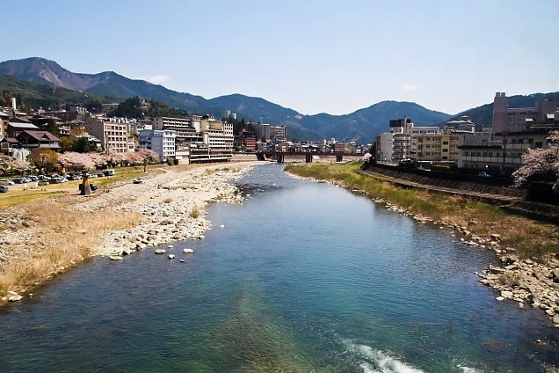
La source chaude de Gero au Japon
La source chaude de Gero, au Japon, est réputée pour sublimer la peau de ses baigneurs, la rendant notamment plus douce. Le lieu est idéal pour une immersion dans un bain aux vertus curatives et une relaxation absolue. La station thermale de Beppu est aussi réputée au Japon.

Slide 10
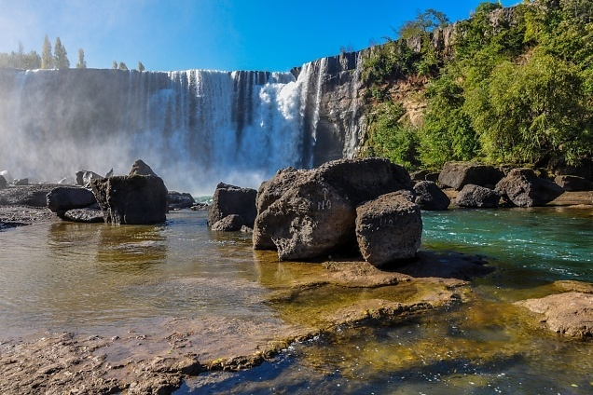
La baie bioluminescente de la Parguera à Porto Rico
Les micro-organismes des eaux de la baie s'illuminent dès que l'eau s'agite autour d'eux. Un phénomène rare et inoubliable. La Parguera se trouve sur la ville de Lajas et attire les amoureux des baignades surprenantes et magiques.

Slide 11
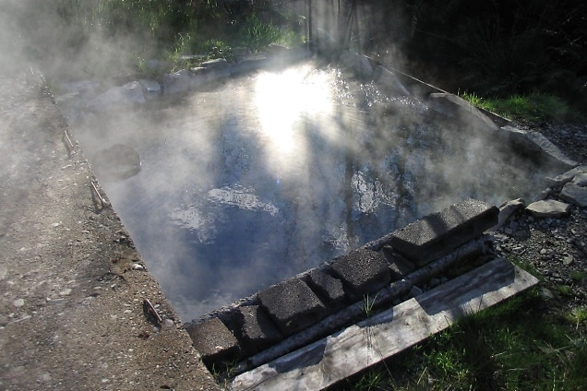
Les thermes de Coñaripe au Chili
Au Chili, dans la province de Cautín à Coñaripe, les thermes prennent place dans un écrin de verdure. Ici, l'eau – qui traite les problèmes articulaires et digestifs – jaillit à 80°C et coule jusqu'aux 17 bassins pour atteindre une température comprise entre 35 et 41°C.

Slide 12
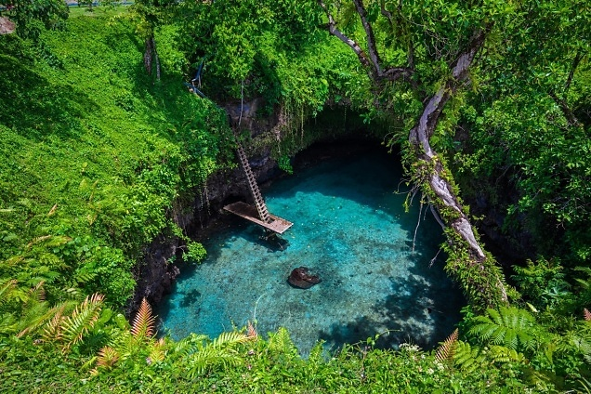
La fosse de To Sua aux Samoa
Dans le village de Lotofaga, sur l'île d'Upolude aux Samoa, To Sua est un trou dans le sol. L'eau de l'océan parcourt un tunnel de lave avant d'arriver dans cette fosse volcanique de 30 mètres de profondeur. Après une descente vertigineuse en échelle, vous accédez à ce cadre magnifique.

Slide 13
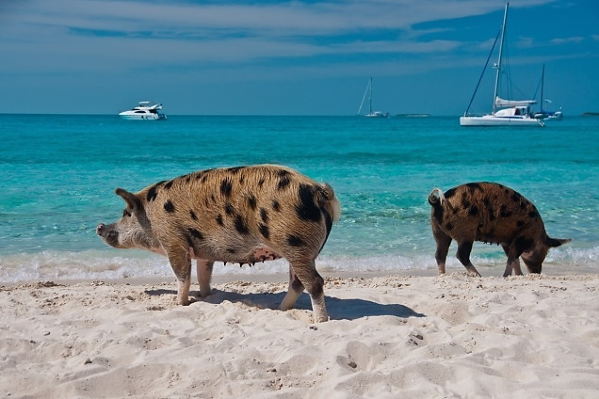
L'île aux cochons aux Bahamas
Sur l'archipel d'Exumas, l'île aux cochons (Big Major Cay) offre une expérience unique : une baignade insolite au beau milieu des cochons. Une vingtaine de cochons roses et noirs peuplent l'île et s'y sentent comme des poissons dans l'eau turquoise et limpide.

Slide 14
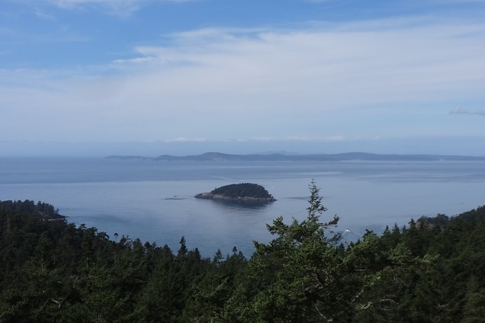
Une baignade sur l'île de la Déception en Antarctique
Faisant partie de l'archipel des Shetlands du sud, l'activité volcanique de l'île de la Déception permet de prendre un bain chaud après avoir creusé une cavité dans le sable. Les frissons sont garantis en passant de l'eau chaude, cachée dans un cratère de volcan, au vent glacial de l'Antarctique.

Slide 15
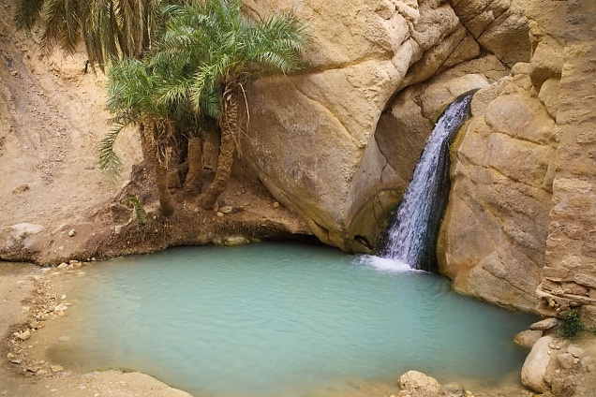
L'oasis de Chebika en Tunisie
Au sud de la Tunisie, le cadre entre dunes et désert est paradisiaque. Hors du monde, l'oasis de Chebika est une piscine naturelle fantastique. Entourée de luxuriants palmiers et prenant sa source d'une impressionnante cascade, c'est un paradis aquatique.

Slide 16
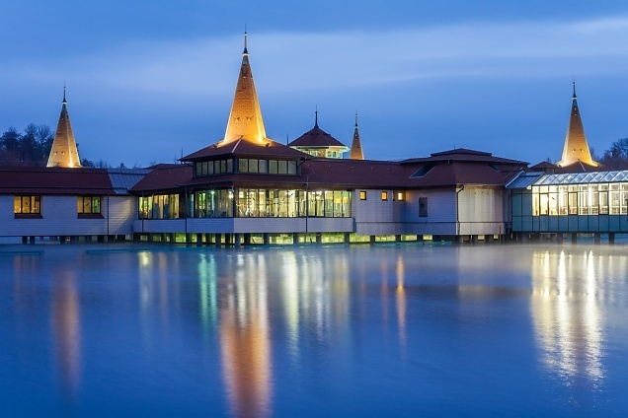
Le lac d'Héviz en Hongrie
Aussi connu que la capitale du pays, Budapest, le lac d'Héviz au sud-ouest de la Hongrie est le plus grand lac thermal naturel de la planète. Plus de 4 hectares entourés d'une vaste réserve naturelle luxuriante (60 hectares). L'eau est à 24°C en hiver, 33°C en été.

Slide 17
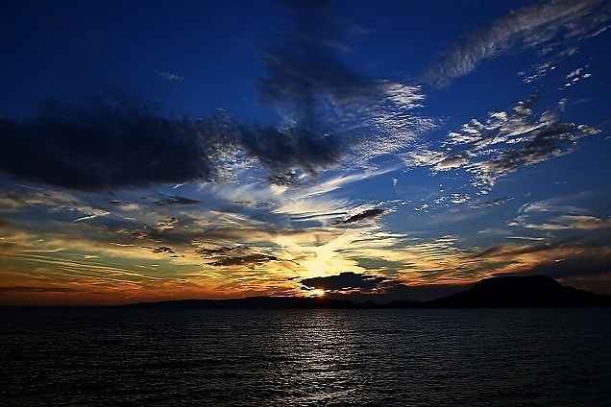
Le lac Balaton en Hongrie
Toujours en Hongrie, à seulement une heure de Budapest, on peut découvrir le lac le plus vaste d'Europe centrale : le lac Balaton. Sa particularité ? Sa profondeur est faible, une moyenne de 3 mètres seulement. Son eau est particulièrement appréciée pour sa chaleur : de 35 à 38 °C l'été.

Slide 18
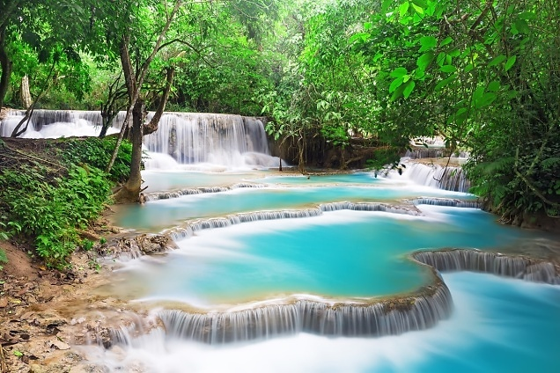
Les cascades de Kuang Si au Laos
À la périphérie de Luang Prabang au Laos, on découvre une pépite aquatique. L'eau chute d'une hauteur de 60 mètres. Dans un environnement naturel, les cascades de Kuang Si offrent le plaisir de se baigner dans des étangs de différents niveaux au milieu des lianes, des arbres et des rochers.

Slide 19
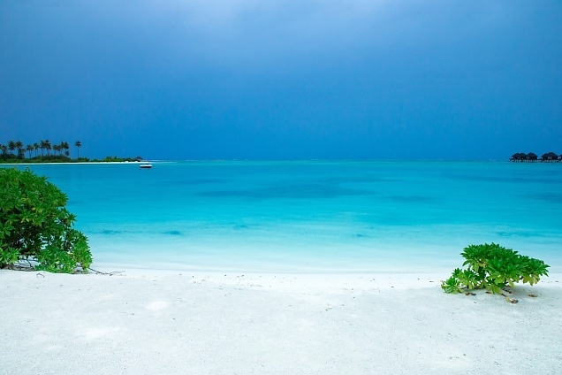
La mer d'étoile à Vaadhoo Island aux Maldives
Située aux Maldives, au nord de l'Atoll de Raa, la mer d'étoiles attire de nombreux touristes en quête de baignade féerique. À la nuit tombée, la plage se met à scintiller. Ce phénomène naturel s'explique par la présence de millions de phytoplanctons bioluminescents.

Slide 20
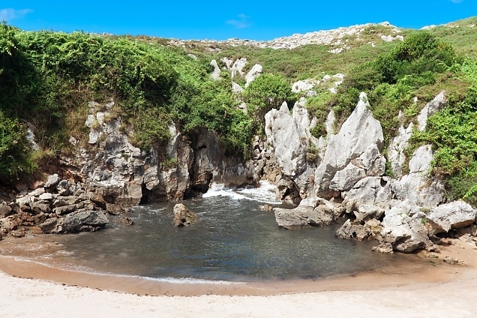
La plage de Gulpiyuri en Espagne
Au nord de l'Espagne, au milieu d'une prairie, se trouve un paradis bordé de paysages divers entre forêts, mer et montagne : la plage de Gulpiyuri. Plus petite plage du monde, ce trésor naturel secret étonne. Une plage d'eau de mer sans la mer à perte de vue, cela vaut le coup d'œil !

Slide 21
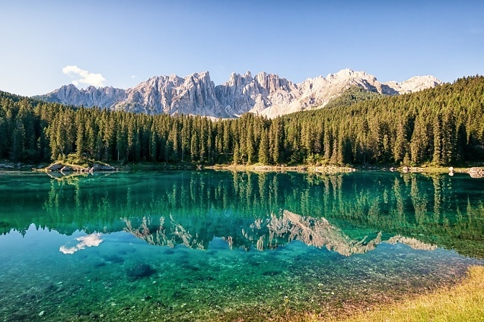
Le Cerdevol dans les Dolomites en Italie
Au nord de l'Italie, dans le massif des Dolomites, Cerdevol est l’un des spots de baignade en eau vive les plus enchanteurs. Entre cascades, bains naturels forgés par le torrent, c'est un terrain de jeu idéal pour les marcheurs venus se rafraîchir ou les amateurs de canyoning.

Slide 22
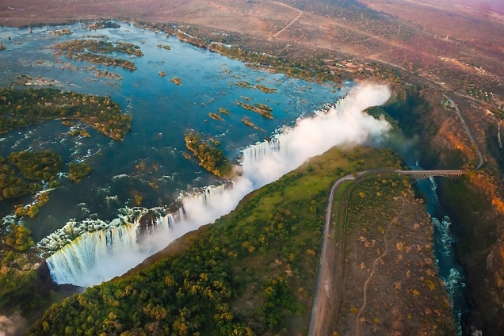
La piscine du Diable en Zambie
La baignade est plutôt dangereuse et réservée aux plus téméraires... En haut des chutes Victoria, à la frontière de la Zambie et du Zimbabwe, on découvre la piscine naturelle dite du diable. Cette dernière surplombe une cascade où l'eau tombe à 110 mètres en contrebas. Montée d'adrénaline garantie !

Slide 23
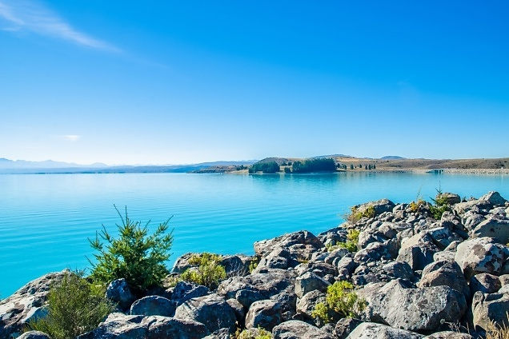
Le lac Pukaki en Nouvelle-Zélande
Au sud de la Nouvelle-Zélande, au pied du mont Cook (le point culminant du pays), la pureté des eaux turquoise du lac Pukaki donne envie de se jeter dedans. Le plongeon est rafraîchissant puisque l'eau est relativement froide...

Slide 24
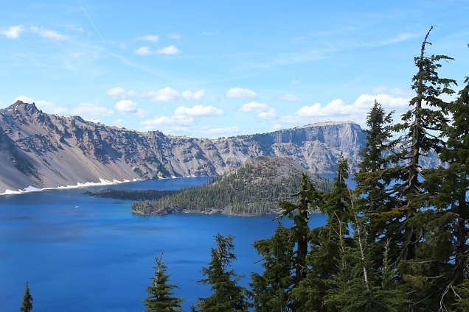
Le Crater Lake dans l'Oregon aux États-Unis
Au sud de l'Oregon se trouve le lac le plus profond des États-Unis, le Crater Lake, formé par le cratère d'un volcan aujourd'hui éteint. Alimenté uniquement par les pluies et la fonte des neiges, le lac est extrêmement pur. On se laisse surprendre par une baignade étonnante dans une eau extrêmement limpide, sur un territoire vierge peuplé de conifères.

Slide 25
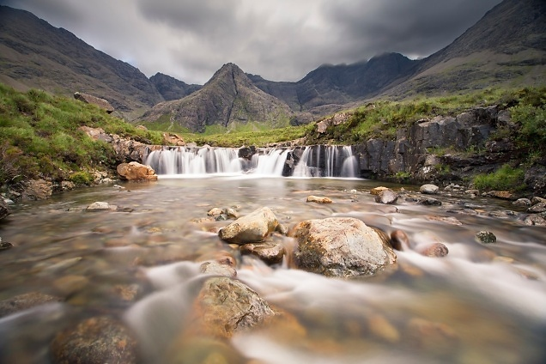
The Fairy Pools en Écosse
The Fairy Pools sont situées à Glen Brittle sur l'île de Skye dans l'archipel des Hébrides intérieures. Les piscines des fées vous accueillent pour une baignade, dans des lacs alimentés par des cascades, placée sous les couleurs vives de ce lieu exceptionnel.

Slide 26
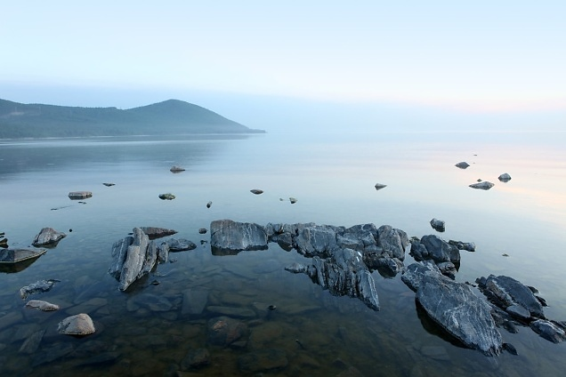
Le lac Baïkal en Russie
L'eau est glaciale, mais sa couleur fascinante et sa pureté invitent à la baignade. Le lac d'eau douce le plus profond au monde, courant sur 600 kilomètres, est qualifié de la perle de la Sibérie. L'atmosphère tranquille qui y règne et son eau d'une température d'à peine plus de 0°C offrent des baignades revigorantes.

Slide 27
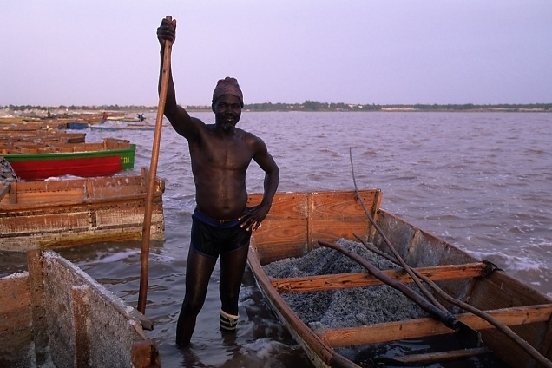
Le lac Retba au Sénégal
Cette étendue d'eau, située à 35 km de Dakar, capitale du Sénégal, est très riche en sel et permet donc de flotter sans effort. La teinte rose du lac (due à une cyanobactérie) sublime les baignades entre végétation, sable et sel. Cependant, le bain doit être court pour que le sel n'agresse pas la peau.

Slide 28
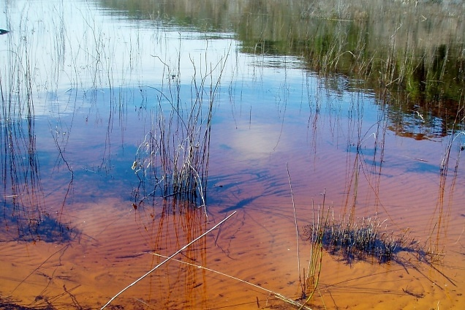
Le lac Boomanjin en Australie
Le lac Boomanjin de 200 hectares est le plus grand lac de l'île Fraser, dans le Queensland, en Australie. Sa teinte rouge est l'une de ses particularités, provoquée par le tanin des arbres environnants. Cerise sur le gâteau ? Votre épiderme s'adoucit pendant que vous vous détendez dans l'eau.

Slide 29
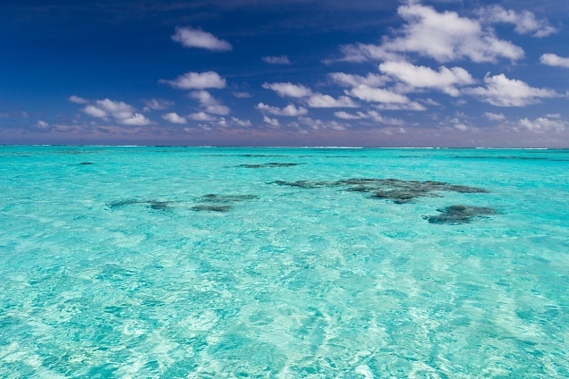
Aitutaki aux îles Cook
Aitutaki est une des îles de l'archipel des îles Cook. Bénéficiant de la température des mers du Sud, 23 à 27 °C, l'île partiellement volcanique est constituée en atoll offrant tous les plaisirs de l'eau. On aime s'y baigner pour ses eaux claires et transparentes.

Slide 30
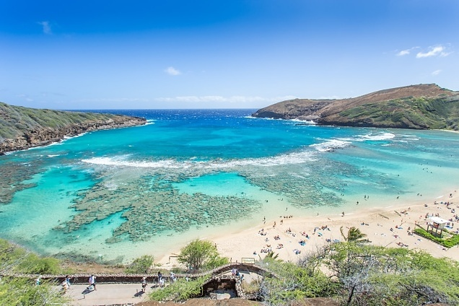
La baie de Hanauma à Hawaï
Réputée pour son habitat marin qui s'est formé dans un cône volcanique et sa plage d'un blanc immaculé, la baie de Hanauma offre une baignade avec des poissons de toutes les couleurs et des tortues de mer vertes.

Slide 31
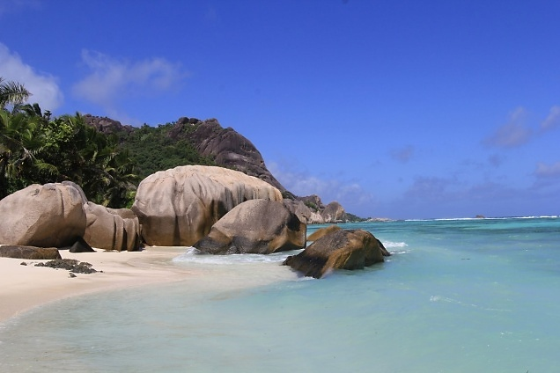
Profiter d'une eau translucide à La Digue aux Seychelles
La célèbre Anse Source d'Argent à La Digue (Seychelles) est un passage obligé pour les amoureux de baignades en eaux claires. Nichée au milieu des rochers si typiques de la région, cette plage de sable blanc séduit par son authenticité. Reposez-vous quelques instants devant ce paysage idyllique avant de profiter d'un bain relaxant dans le lagon.

Slide 32
MODESTO

